Slide 1
White Hole
Jeux vidéo indépendant

Slide 2
Sommaire
Présentation du projet
Présentation du jeu
Présentation technique
Nouvelles fonctionnalités
Plannings
Conclusion

Slide 3
Présentation du projet

Slide 4
Présentation du projet
Nom de code (final)
  White Hole
Action-Rpg dans un univers « bac à sable »
  Dimension jeu de rôle très développé
2D
Jeu Solo avec dimension online
  Parties sauvegardé sur le cloud
  Statistiques, partage avec la communauté

Slide 5
Présentation du jeu

Slide 6
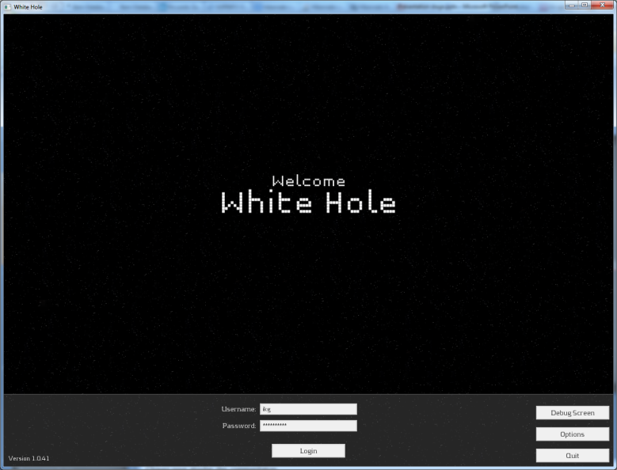
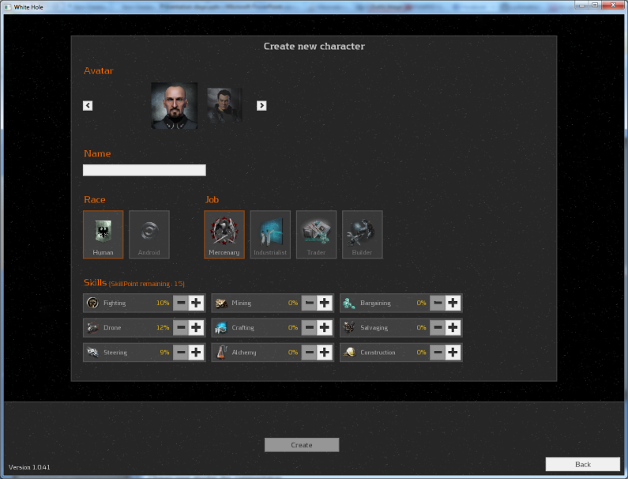
Présentation du jeu
Création du compte utilisateur
Création du personnage
  Avatar, nom
  Métier, Race…
  Compétences (pilotage, combat, récolte, craft…)

Slide 7
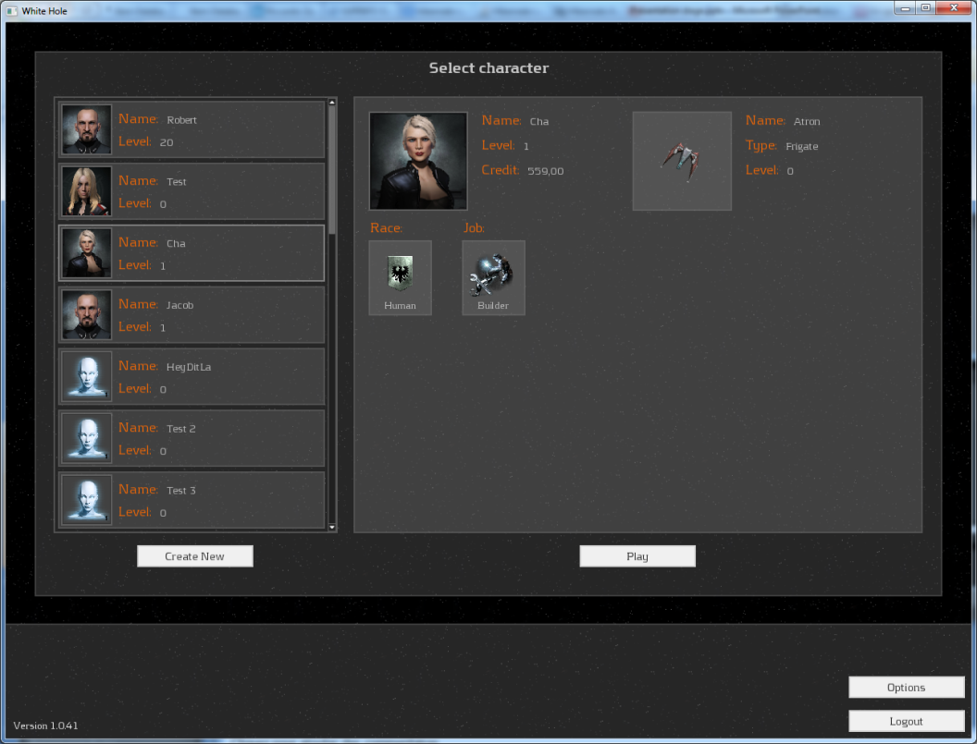
Présentation du jeu
Sélection du personnage à jouer
  Récupération sur le cloud

Slide 8
Présentation du jeu
Découverte du monde bac à sable
  Nouveau monde généré à chaque partie
  Généré aléatoirement
    Planètes
    Champs d’astéroïdes
    Champs de gaz et de débris
    Stations
    Base ennemies
    …
  Le monde s’agrandit à « l’infini » à mesure que le joueur l’explore

Slide 9
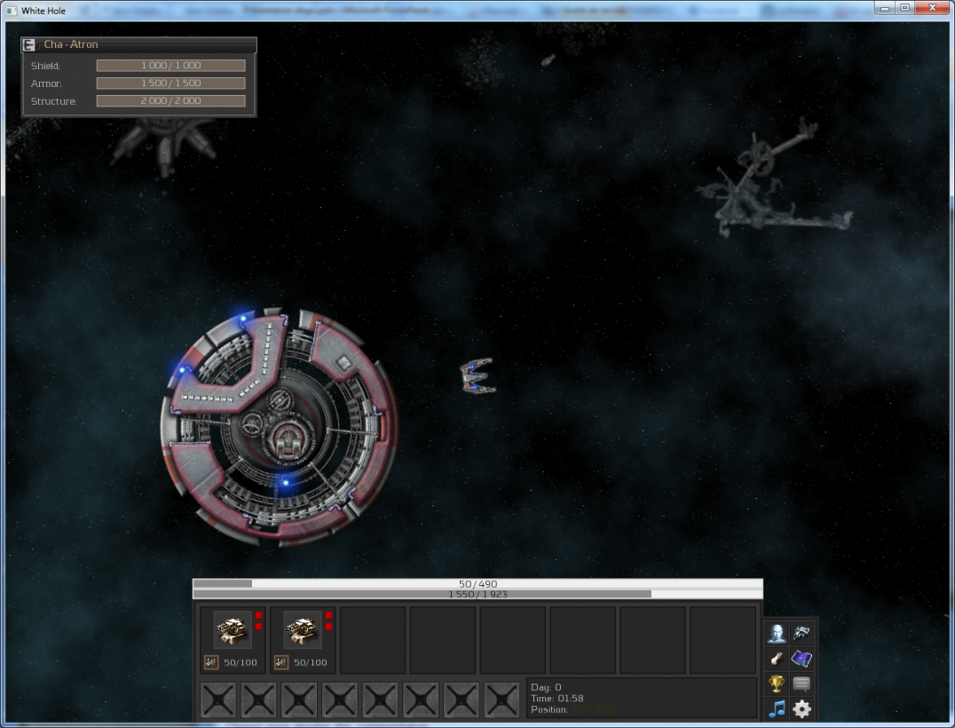
Présentation du jeu
Joueur totalement libre
  Multitude d’interaction possible
    Combat
    Exploration
    Récolte de ressources
    Marchandage
    Fabrication
    …

Slide 10
Présentation du jeu
Les combats
  Différents type d’armement
    Projectile, Laser, Missiles
  Gestion des munitions et rechargement
  Gestion des dégâts
    Bouclier, Armure, Structure

Slide 11
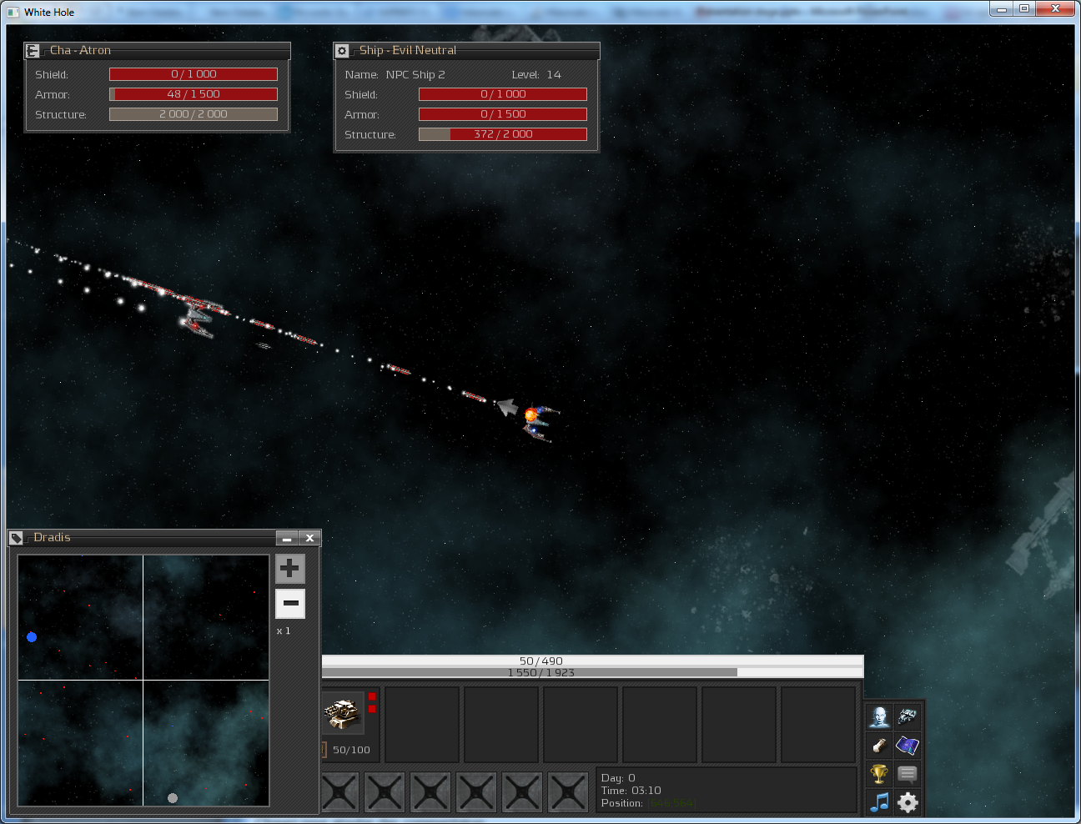
Présentation du jeu
Combat avec un ennemi

Slide 12
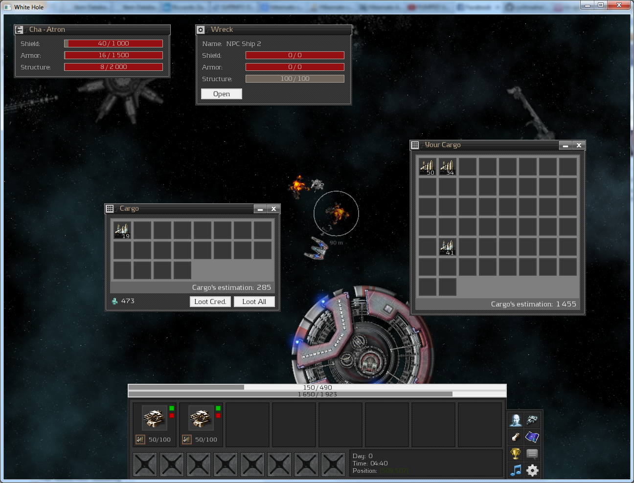
Présentation du jeu
Gestion de l’inventaire

Slide 13
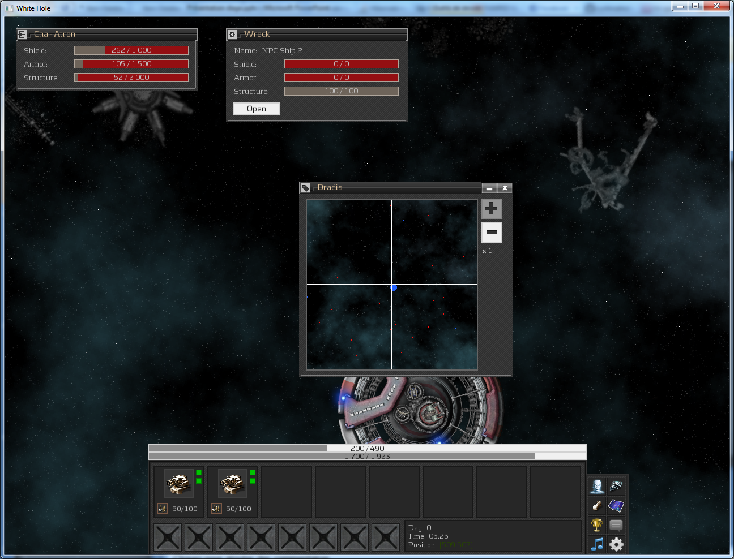
Présentation du jeu
Mini carte avec plusieurs niveau de zoom

Slide 14
Présentation du jeu
Les stations
  Gestion des banques
    Stockage des objets
  Le marché
    Achat / Vente
    Evolution des stocks en temps réels
    Gestion de l’offre et de la demande (cours évolutifs)
  Le hangar
    Gestion des vaisseaux
    Equipements / modifications

Slide 15
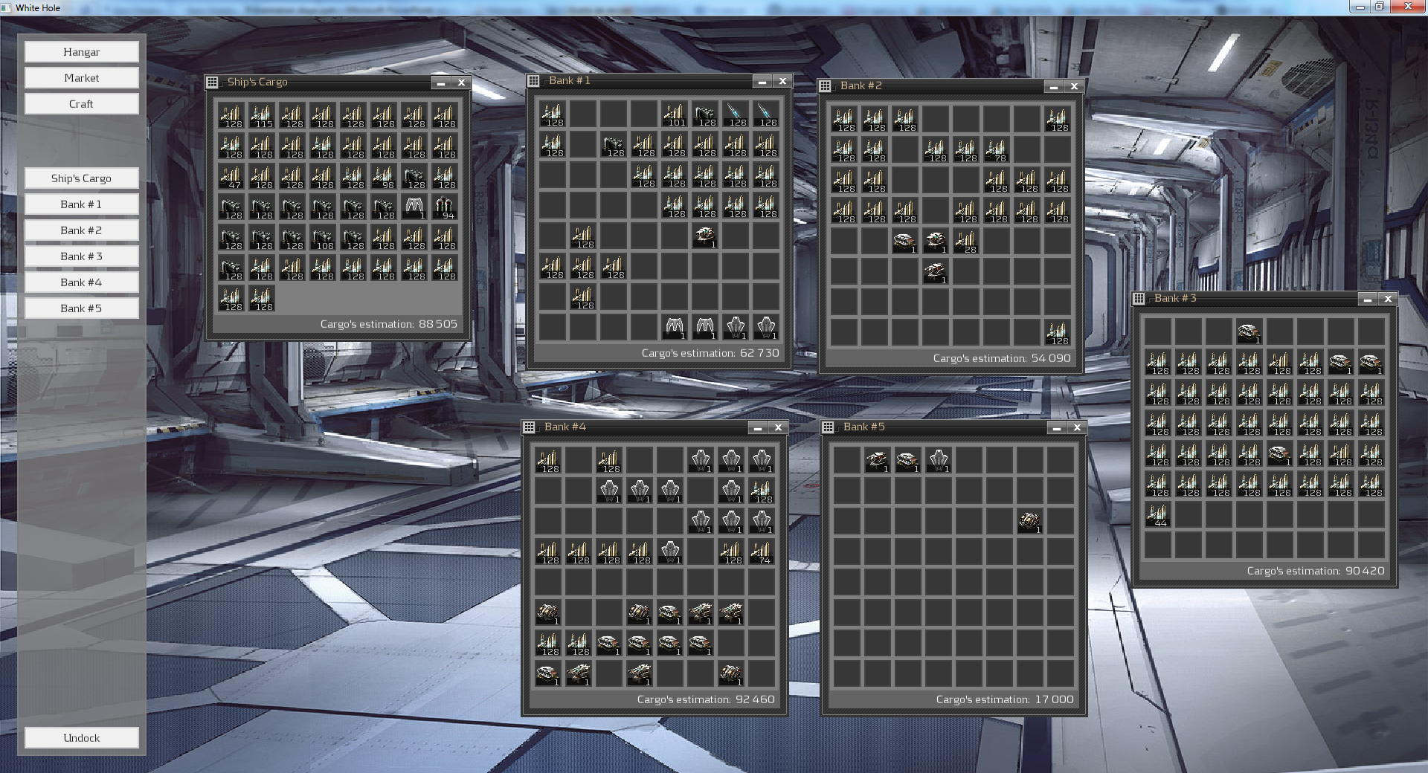
Présentation du jeu
Les banques

Slide 16
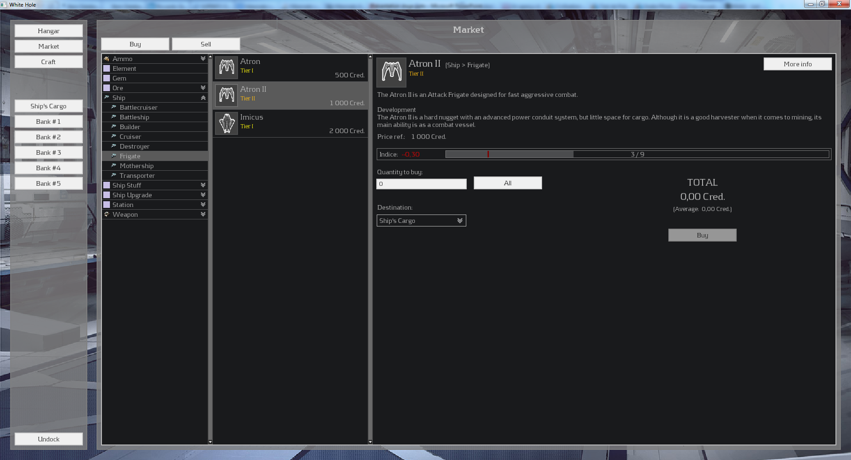
Présentation du jeu
Le marché (achat)

Slide 17
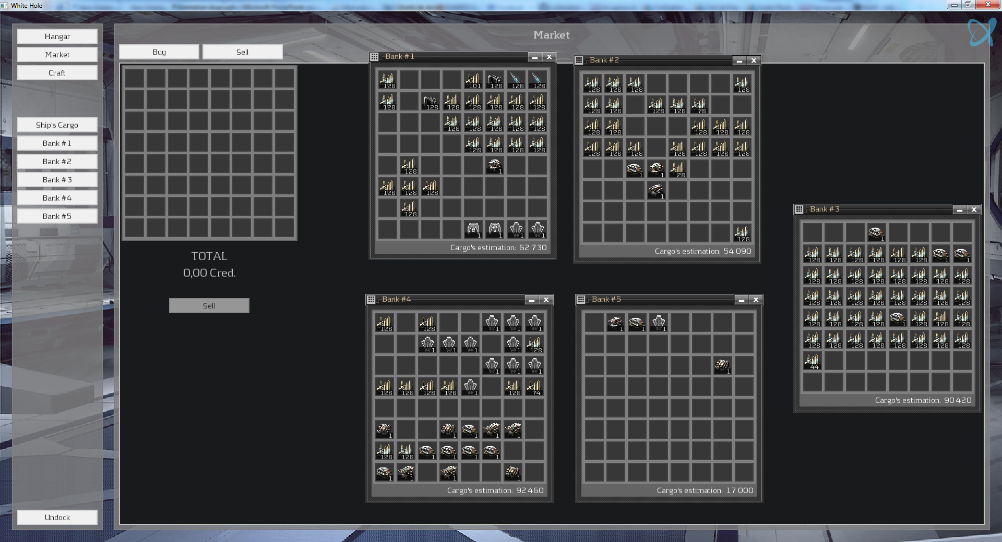
Présentation du jeu
Le marché (vente)

Slide 18
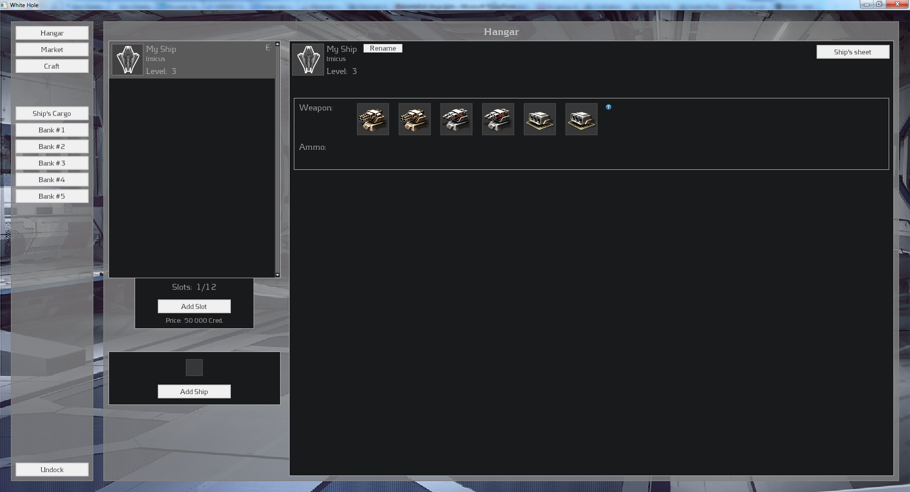
Présentation du jeu
Le hangar (en cours de développement)

Slide 19
Présentation technique

Slide 20
Présentation technique
Architecture « 3-tiers »
  Base de donnée
    MySQL
  Serveur web
    Java Enterprise Edition
    Web Service REST
  Client lourd
    C++
    SFML

Slide 21





Présentation technique
Site Web
Java Enterprise Edition
Base de donnée
Web Service
REST
Client C++ (Jeu)

Slide 22
Présentation technique
Connexion obligatoire
  Via authentification
  Sauvegarde en ligne automatique (cloud)
  Personnages disponibles partout dans le monde
Client
  Technologies: C++ et bibliothèque SFML
  Pas de Framework haut niveau
  Moteur Graphique, Physique et UI développé maison

Slide 23
Présentation technique
Moteur Graphique
  Gestion des Sprites et Textures
  Gestion transformation
    Rotation, translation, zoom…
  Affichage des entités
Moteur Physique
  Gestion simple de la physique
    Déplacement, calcule de trajectoire
    Différente perspective (simulation de profondeur)

Slide 24
Présentation technique
Librairie mks (makaki studio)
  Librairie maison
  Différents modules
    UI (User Interface)
    Engine
    Resource
    Tools

Slide 25
Présentation technique
Module UI
  Bouton
  Textbox / Textarea (multi-ligne)
  Textfield
  Liste
  Combobox
  Fieldset
  Image / Gif
  Progressbar
  Scrollbar
  Tree
  Popup
  Window

Slide 26
Présentation technique
Module Engine
  Clock manager (gestion du temps)
  Event manager (gestion des events)
  Sprite manager (gestion des sprites, découpage)

Slide 27
Présentation technique
Module Resource
  Options
  Internationalisation
  Network (gestion réseau)

Slide 28
Présentation technique
Module Tools (boite à outils)
  Fonction random
  Fonction mathématiques
  Fonction génération
  Fonction manipulation chaine de caractère
  Fonction formatage
  Fonction sécurité
  Fonction manipulation fichier

Slide 29
Nouvelle fonctionnalité

Slide 30
Refonte
Refonte du moteur du jeu
  Résolution de bugs
  Optimisation
    Gain signification du frame rate (image par seconde)
  Factorisation
    Plus facile à utiliser et à modifier

Slide 31
Refonte
Refonte graphisme
  Récupération des ressources sur internet
    Certaines libre de droit
    D’autre avec copyright
  Usage en interne
    Maquette / démonstration
  Nécessité de faire appel à un graphiste

Slide 32
Refonte
Refonte animations / effets
  Ajout d’animation et d’effet
  Rend le monde plus vivant, plus réaliste
  Exemple
    Balancement des objets
    Trainé de fumé des réacteurs
    Tourelles / lumières / radars
    Armes / Projectiles

Slide 33
Implémentation
Les stations
  Dock / undock
  Différents modules
    Banques
    Marché
    Hangar
    Craft

Slide 34
Implémentation
Marché
  Achat et vente
  Gestion des stocks par station
  Evolution des stocks en temps réel
  Gestion de l’offre et la demande (prix évoluent)

Slide 35
Implémentation
Hangar
  Gestion de sa flotte
  Modifications des vaisseaux
    Armement
    Equipement
    Evolution
  Accès aux statistiques du vaisseaux

Slide 36
Implémentation
Autres
  Expérience et niveau
    Personnage
    Vaisseaux
  Amélioration de l’IA
  Peuplement du jeu
    Ajout d’objets, entités, vaisseaux, équipement

Slide 37
Planning

Slide 38
Planning
Objectifs à cours terme (1-2 mois)
  Fournir une démonstration technique
  Date: 15 novembre 2013
  Distribution à Supinfo, famille, amis
  Tâches:
    Terminer hangar
    Feuille personnage / vaisseaux
    Gestion des compétences personnage / vaisseaux
    Equilibrage minimum du jeux
    Déploiement de la plateforme
    Refonte sons

Slide 39
Planning
Objectifs à moyen terme (~6 mois)
  Fournir une démonstration évolué (alpha version)
  Distribution à un plus large publique
  Tâches:
    Trouver un graphiste et refonte graphique
    Ajouts de plusieurs fonctionnalités
      Minage, craft, construction, exploration, donjon
    Sécurisation / optimisation
    Support d’un grand nombre de joueurs
    Marketing et promotions
      Site web

Slide 40
Planning
Objectifs à long terme (~1 an)
  Fournir une version beta du jeu
  Distribution à un maximum de personnage
    Campagne de promotion (forum, presse, publicité)
  Moyen de rentabiliser le projets
    Crowdfunding (kickstarter)
    Vente sur notre site
    Vente sur plateforme (steam greenlight)
    Chercher un éditeur / investisseur privé

Slide 41
Planning
  Taches:
    Recruter 1-2 développeur
    Recruter 1 game designer
    Recruter 1 artiste (graphisme, sons, scénario)
    Ajout des dernières fonctionnalité / peaufinage
    Equilibrage

Slide 42
Conclusion

Slide 43
Conclusion
Projet extrêmement intéressent et instructif
  Rêve d’enfant
  Gestion de gros projet
Possibilité d’être financièrement rentable
Motivation de continuer et progresser

